Slide 1
Network Fault Tester

Slide 2
Inhaltsverzeichnis
Projektübersicht
Kostenaufteilung
Zeitaufteilung
Project- und Codeübersicht

Slide 3
Text
Interface
Response LED
Paper Insert IP List
No Response LED
IP#1: 10.10.1.8
IP#2: 10.10.0.1
IP#3:10.10.0.254
IP#4: 1.1.1.1
1
2
3
LCD
LCD for Edit- mode Output
4
5
6
7
8
9
L
0
R
Batterie
Keypad for Dataentry
Activity LED
Edit Mode Button

Slide 4
Kosten
 | Stk pro Pack | Price pro Pack | Preis pro Stk | Gesamt für Stk | Gesamt für Pack
Male-Male Kabel | 40 | 4,99€ | 0,12€ | 1,92€ | 4,99
220Ohm Widerstand | 10 | 1,49€ | 0,149€ | 1,34€ | 1,49€
Switch | 30 | 6,99€ | 0,23€ | 0,23€ | 6,99
Berrybase ESP32 NMCU | 1 | 6,80€ | 6,80€ | 6,80€ | 6,80€
9 LEDs | 200 | 4,99€ | 0,025€ | 0,225€ | 4,99
LCD L2C | 1 | 8,30€ | 8,30€ | 8,30€ | 8,30€
Gesamt | 281 |  |  | 18,815€ | 33,56€

Slide 5
Zeit
 | Phase | Dauer(h) | Vorgänger
1 | Hardware Installieren | 2
2 | Pins zuteilen und testen | 8 | 1
3 | Code Entwickeln | 14 | 1
4 | Präsentation erstellen | 8 | 3
5 | Dokumentation erstellen | 4 | 3
WIP

Slide 6
LED Legende
LED Zustand | Bedeutung
Alle roten LEDs und keine anderen LEDs leuchten, Blaue LED ist inaktiv | Gerät verbindet sich gerade mit WLAN
Alle roten LEDs und alle grünen LEDs leuchten, Blaue LED ist inaktiv | Verbindung mit WLAN hergestellt
Alle roten LEDs und alle grünen LEDs leuchten, Blaue LED ist aktiv | Edit Mode Aktiv, Warte auf IP Selektion
Eine rote LED Aktiv, Eine grüne LED Aktiv, Blaue LED aktiv | Edit Mode Aktiv, IP Selektiert, warte auf IP Input
Beliebige rote LEDs Aktiv, Beliebige grüne LEDs Aktiv, Blaue LED blinkt | Ping Programm läuft. Rote LED = IP nicht erreichbar, Grüne LED = IP erreichbar

Slide 7
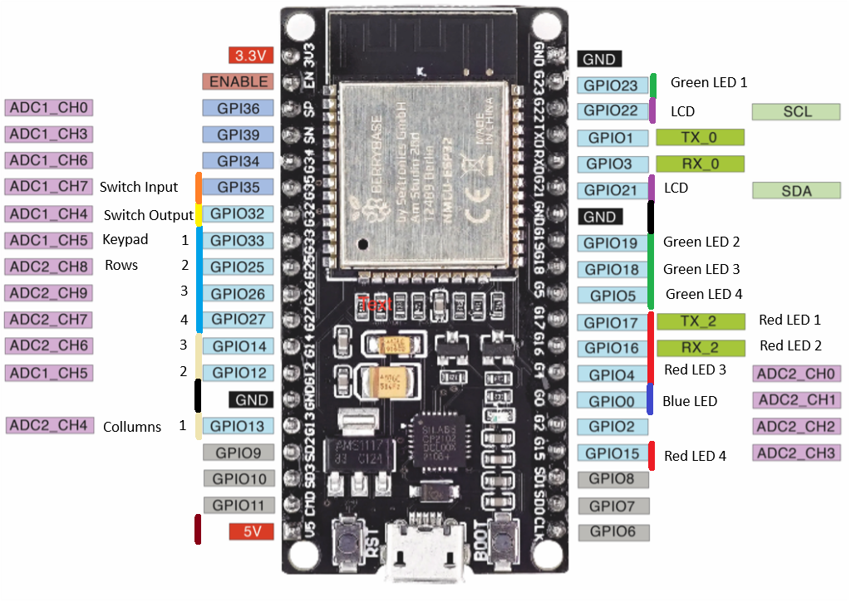
Pin Belegung
Pin 6-11, 1-3, 39 und 36 nicht benutzbar

Slide 8
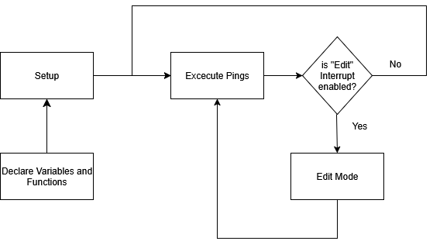
Overview

Slide 9
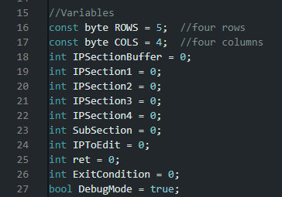
Variable Declaration

Slide 10
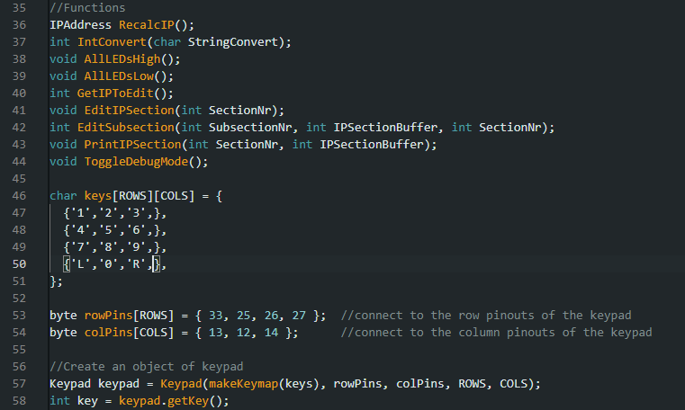
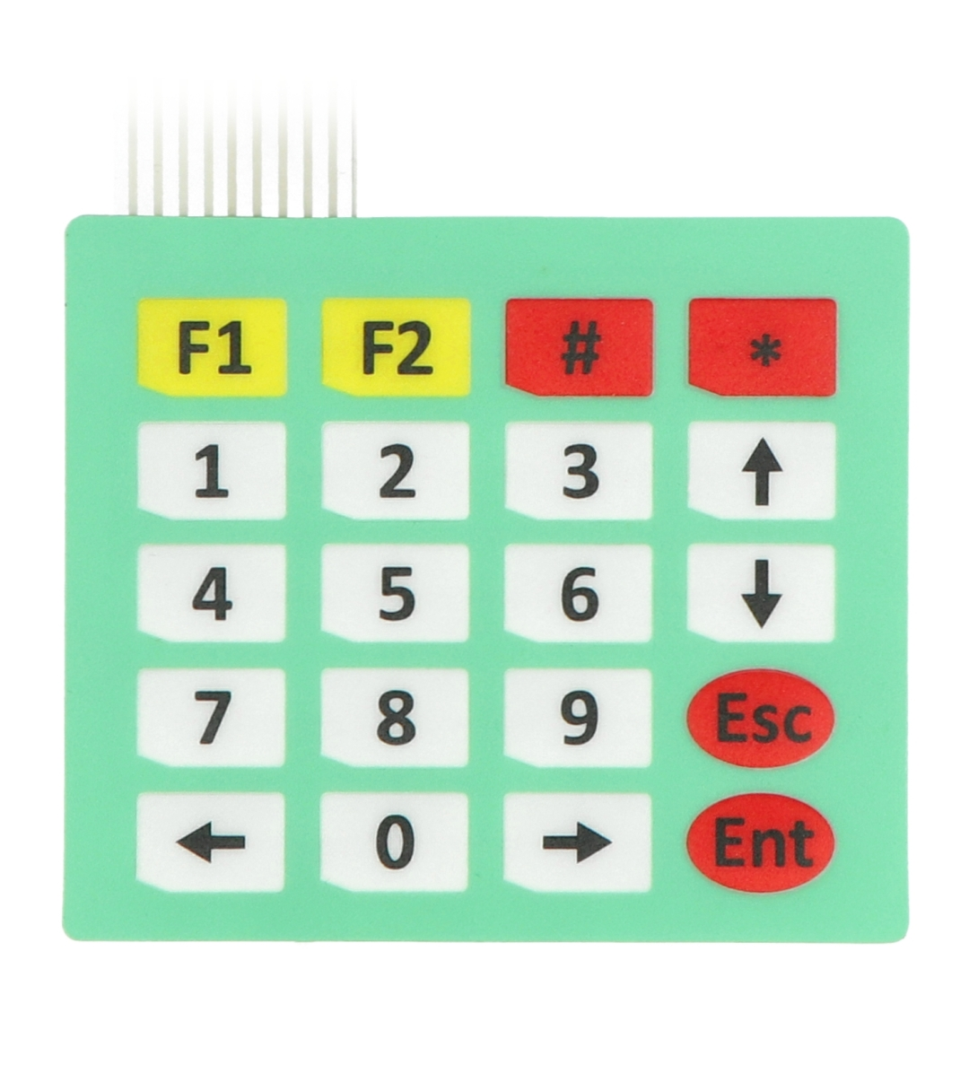
Funktionen und Keypad Objekt
Text

Slide 11
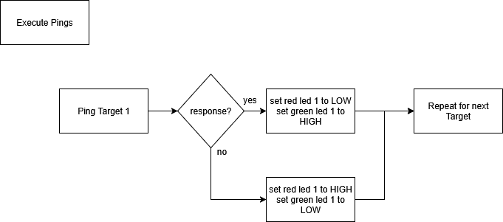
Execute Pings

Slide 12
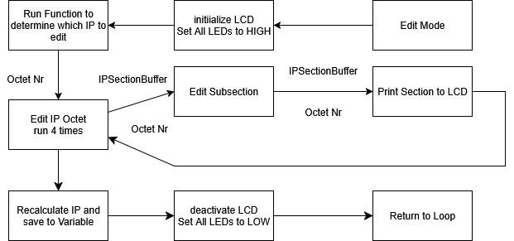
Edit Mode

Slide 13
Quellen
GitHub Repository
Amazon.com für Preise
Conrad.de für Preise

